Slide 1
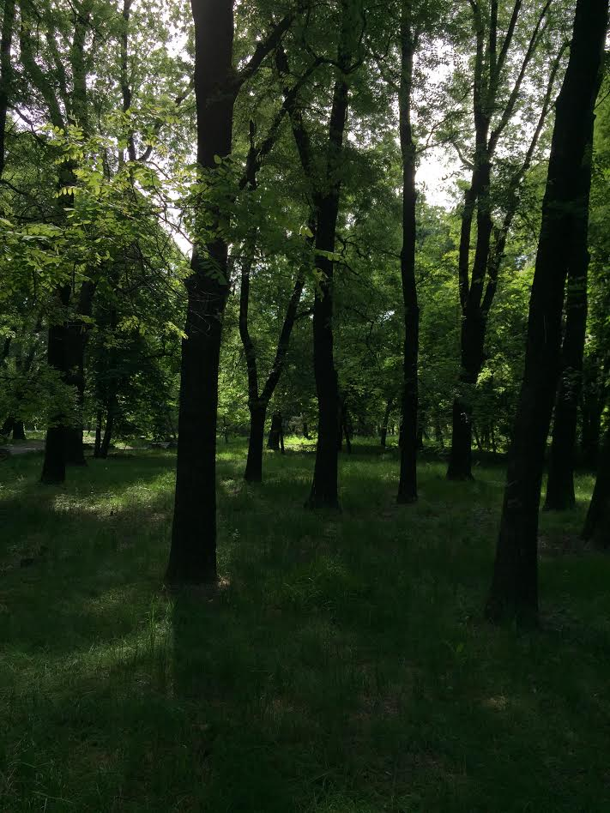
MISIÓN 2 DE SUIZA
Cora Cipollini, Niko Angelov, Martin Nabecker, Momchil Kolev, Martin Vasilev , Kiril Dimitrov

Slide 2
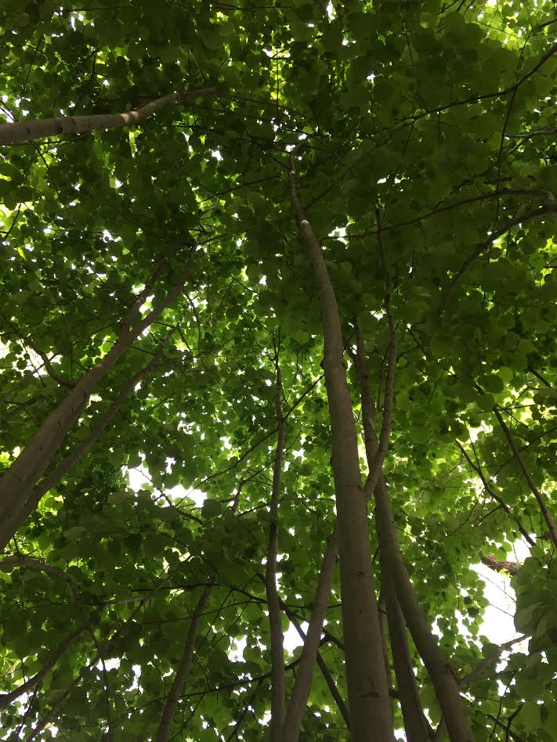
Érase una vez una selva muy densa donde se podía pasear…

Slide 3
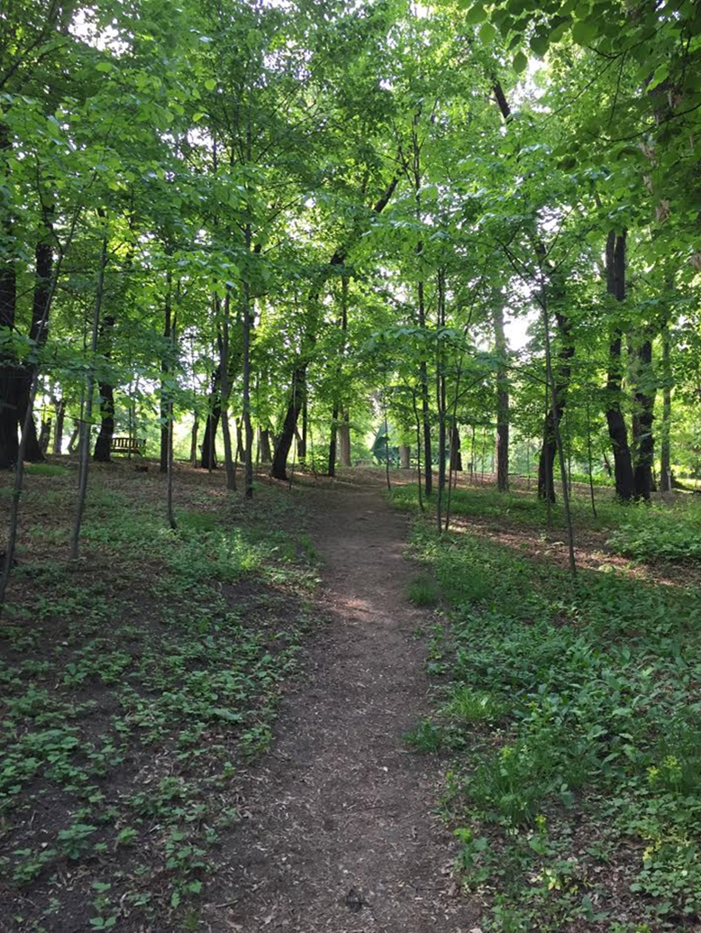
Paseando por el camino se podìa llegar a un lugar donde los nobles con sus cameras medievales tiraban fotos de si mismos…

Slide 4
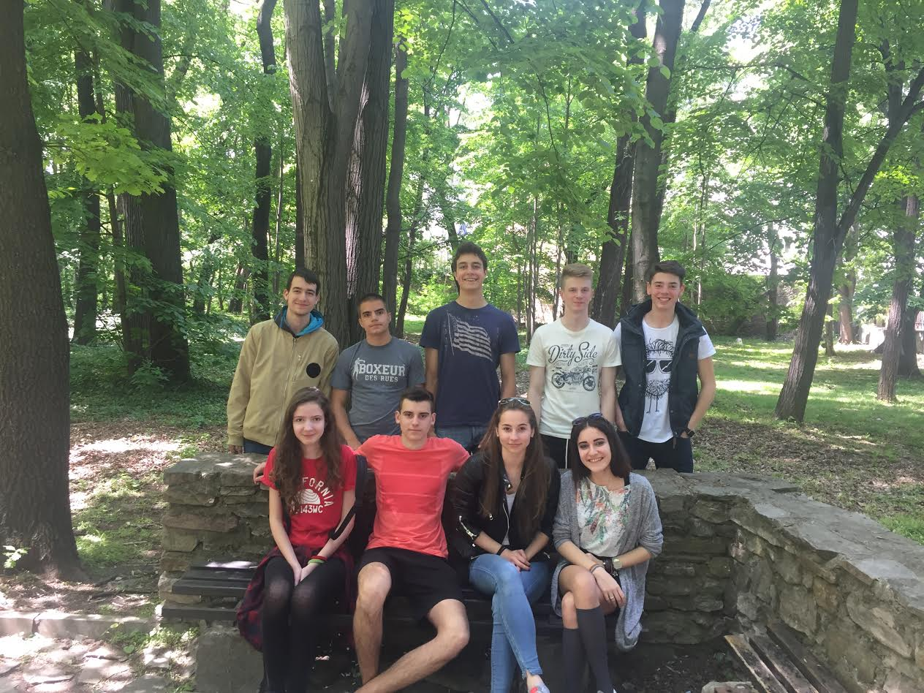
Con el tiempo ya todos sabían ese lugar y hoy en dia ésta costumbre sigue habiéndola.
Fin.

